Slide 1
MP3-Player
Jasmin Sölling, Jennifer Ried, Darius Keil, Julian Bermel und Timo Seuser

Slide 2
Übersicht
Vorgehensmodell
Projektverlauf
Aufteilung der Funktionalitäten
Verwendete Tools
4+1 Sichtenmodell
Programmvorstellung

Slide 3
Vorgehensmodell
Trello Kanban Board
Agil
Wöchentliche Meetings
Keine komplette Verteilung der Aufgaben

Slide 4
Projektverlauf
GitHub (Versionskontrolle)
Reihenfolge
Entwurf
Planung
Code
Dokumentation
Präsentation

Slide 5
Aufteilung der Funktionalitäten
Oberfläche
Lieder hinzufügen
Play/Pause/Stop
Playliste
Tabelle
Sortierung
Drag&Drop
Suche

Slide 6
Aufteilung der Funktionalität
Vorspulen/Zurückspulen
Weiter/Zurückspringen
Zufällige Wiedergabe
Lautstärke/Stummschalten
Aktuelle Wiedergabe
ProgressBar
Angaben zur aktuellen Wiedergabe
Playliste Speichern/Abrufen

Slide 7
Verwendete Tools
Zoom → Team Meetings
GitHub → Versionskontrolle
Trello → Aufgabenverteilung
Draw.io → Entwurf, Diagramme
Google Drive → Dokumentation
QtCreator → Entwicklungsumgebung

Slide 8
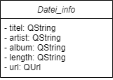
4+1 Sichtenmodell: Klassendiagramm

Slide 9
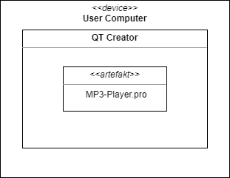
4+1 Sichtenmodell: Verteilungsdiagramm

Slide 10
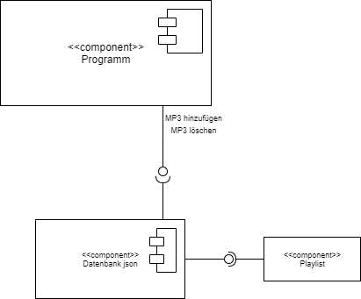
4+1 Sichtenmodell: Komponentendiagramm

Slide 11
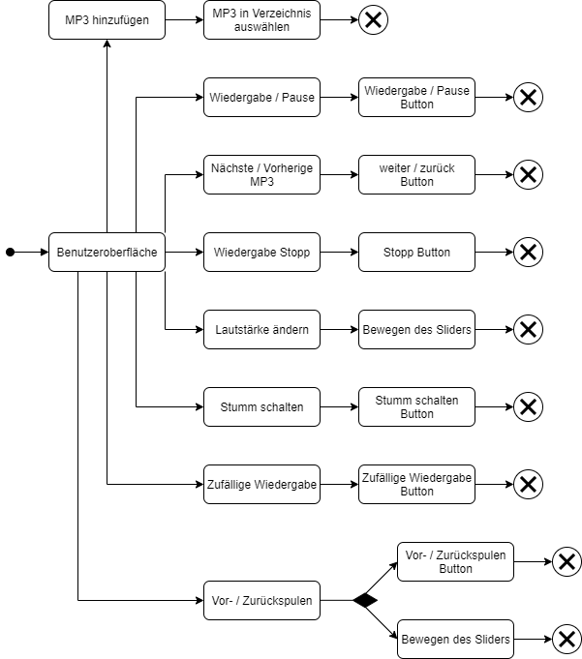
4+1 Sichtenmodell: Aktivitätsdiagramm

Slide 12
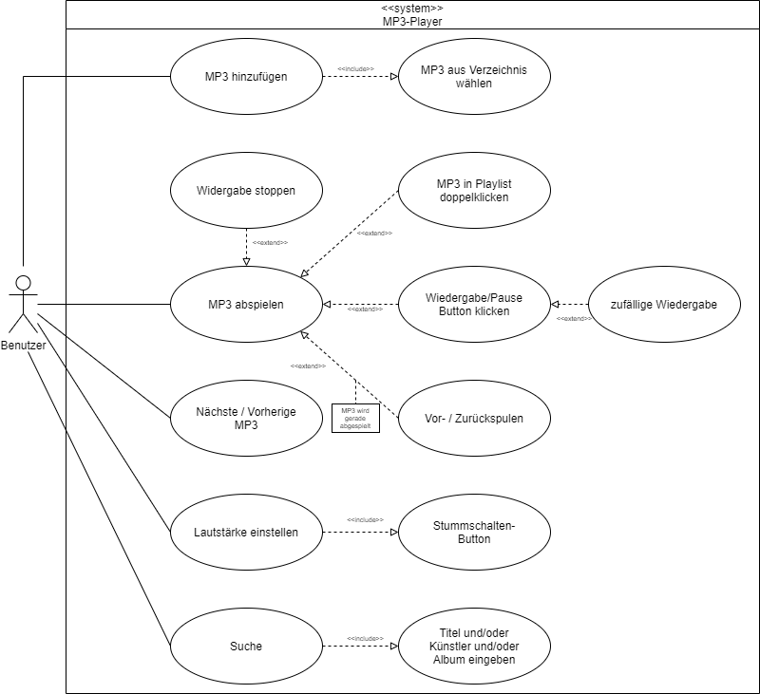
4+1 Sichtenmodell: Anwendungsfalldiagramm

Slide 13
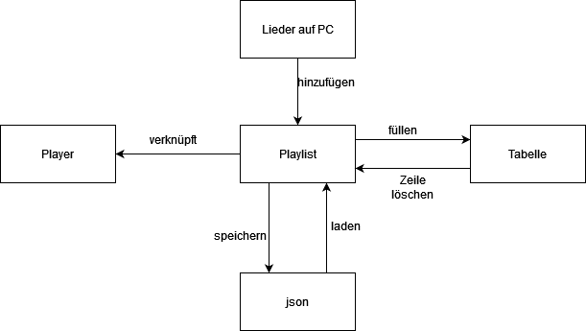
Datenflussdiagramm

Slide 14
Programmvorstellung

Slide 15
Vielen Dank für Ihre Aufmerksamkeit!

